Slide 1
Trabajo práctico Especial Aprendizaje autmático
Gonzalo Castiglione

Slide 2
Reconocimiento de caracteres mediante técnica de transformación de Radon y anális de componentes principales

Slide 3
Introducción
Reconocedores OCR regulares eran insuficientes
Especialmente al tratar caracteres hechos a mano.
Impulsado principalmente por agencias que utilizan Postal applications debido a la baja proporcion de mails clasificados correctamente.

Slide 4
Objetivo
Aplicar métodos para obtener invariantes en el reconocimeinto de caracteres en cuanto a traslación, rotación y redimensionamiento.
Transformación Radon.
Análisis de componentes principales.
Aumentar porcentaje de caracteres alpha numericos clasificados correctamente.

Slide 5
Funcionamiento tipico del OCR
Entrada de imagen
Interpretacion OCR
Enviar informacion al sistema de ordenamiento

Slide 6
Propuesta
Filtration and Binaryzation
Normalization
Radon Transform
Accumulator
Feature Vector
Principal Component Analysis
Character Recognition

Slide 7
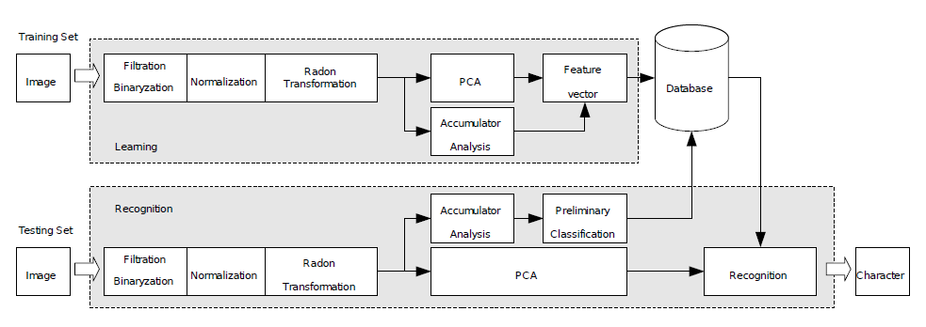
Propuesta

Slide 8
Filtration and Binaryzation
Entrada: imagen a color con 3 componentes por color (RGB)
Convierte la imagen a escala de 256 tonos de grises.
Enfatiza detalles del carccter y facilita el procesamiento de la imagen.

Slide 9
Filtration and Binaryzation
El filtrado se obtiene aplicando la operación de convolución sobre la matriz de la imagen.
Al finalizar esta etapa se logra reducir el ruido en la lectura de la imagen
Pequeñas manchas en el papel
Sombras

Slide 10
Normalization
La imagen puede ser limpiada tanto como uno desee, pero el tamaño es un problema mayor.
Esta etapa consiste en rotar, trasladar y redimensionar el caracter en cuestion.

Slide 11
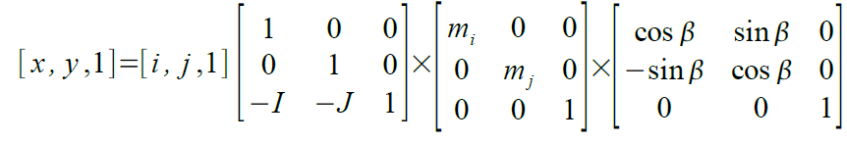
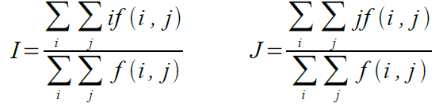
Normalization – Como?
Tiene en consideración las fórmulas:
En donde I, J se definin como el centro de gravedad dado por:

Slide 12
Normalization – Como?
El valor de rotacion del ángulo esta dado de acuerdo a los angulos principales de la imagen.
El valor de la escala es calculado a partir de el valor medio de la variacion del caracter.

Slide 13

Radon Transformation
Transformacion integral que consiste en la integral de una función sobre un conjunto de rectas.
s es la distancia perpendicular de la línea desde el origen.
delta es la función que define la integral solo sobre la línea.

Slide 14
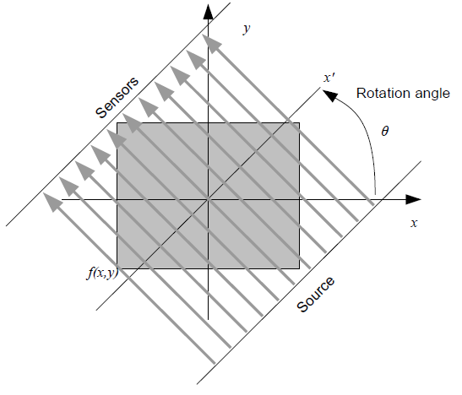
Radon Transformation

Slide 15
Radon Transformation
Para el caso, los rayos estan espaciados cada 1px.
Se calcula la proyección de la matriz (imagen) a través de una dirección especificada.

Slide 16
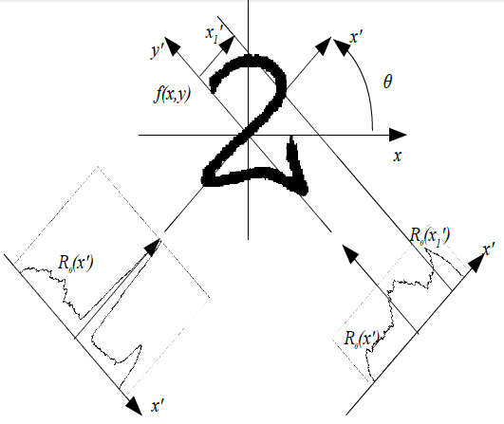
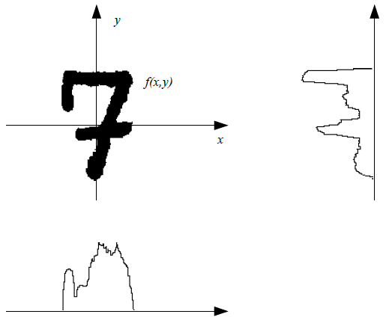
Radon Transform - Ejemplos
Proyección con ejes x’,y’ inclinados theta grados con respecto a x,y
Proyección sobre los ejes x,y

Slide 17
Radon Transform – Porque?
Habilidad para extraer lineas a partir de imágenes muy ruidosas.
Caracteres manuscritos podrían considerarse muy ruidosos.
Se puede computar la tranformación Radon de cualquier imagen rotada, trasladada o escalada sabiendo su tranformación Radon original.

Slide 18
Accumulator
A partir de las proyecciones Radon, se construye un senograma
Es basicamente un 2D dataset p(r, theta) que se obtiene deapilar las proyecciones 1D p(r).

Slide 19
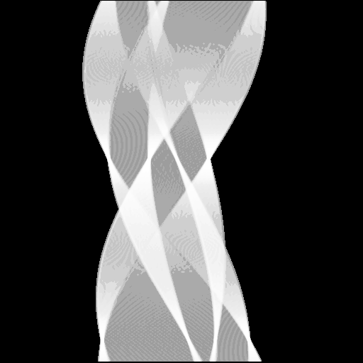

Accumulator

Slide 20
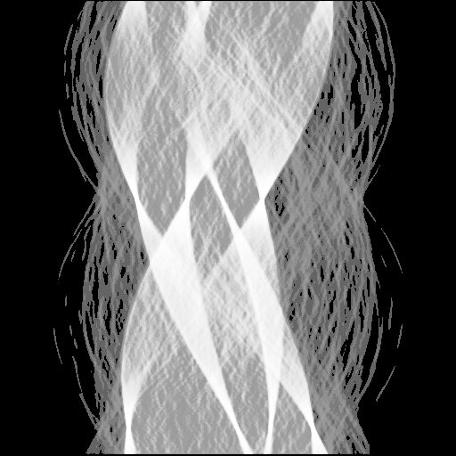

Accumulator

Slide 21
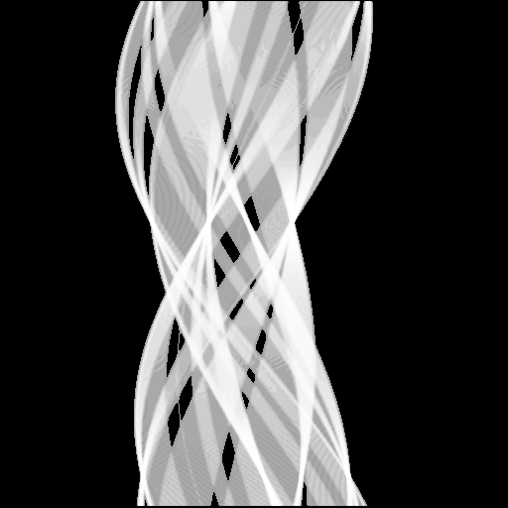
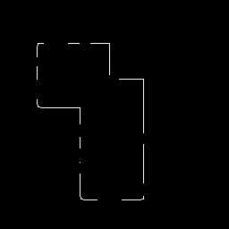
Accumulator

Slide 22
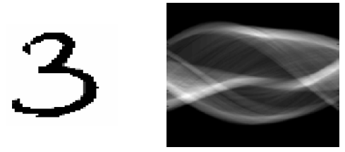
Accumulator
Ejemplo de un 3 obtenido en la capa de normalización luego de aplicada la transformación Radon.

Slide 23
Principal Components
Expresar los vectores de pixeles unidimiensonales construidos a partir de las imágenes en términos de sus componentes principales (minimizar la cantidad de datos).
Extraer las características de los datos que mas contribuyan a la variabilidad del conjunto.

Slide 24

Principal Components
Creacion del vector unidimensional a partir de la imagen bidimensional
Porque se ve asi??

Slide 25
Principal Components
Se calcula en etapas:
Restar la media de los datos a cada variable.
Calcular y crear la matriz de covarianza
Calcular los autovector y autovalores de la matriz de covarianza.
Tomar el Feature Vector
Nombre de fantasía para una matriz de vectores.
Multiplicar la traspuesta de los Feature Vectors por la traspuesta de los datos ajustados.

Slide 26
Principal Components
Etapa 1:
Esta étapa facilita cálculo de la matríz de covarianza.
Se resta la media de cada valor de la fila por cada fila de todas las imágenes.

Slide 27

Principal Components
Etapa 2: Matriz de covarianza
x=(xi,yi) representa al valor del pixel.
x raya representa la media para todos los pixeles.
n representa el total de valores.

Slide 28
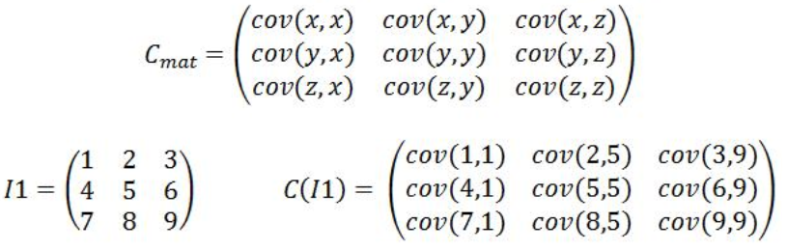
Principal Components
Representa cuanto varían la dimensiones repecto de la media con respecto a las demás dimensiones.

Slide 29
Principal Components
Etapa 3: Autovalores y Autovectores
Autovalores son el producto de mutiplicar matrices.
Son hallados a partir de la multiplciación de la matriz de covarianza por un vector en un espacio bidimensional
Ej: un autovector
Esto hace a la matriz de covarianza el equivalente a una matriz de transformacion.

Slide 30
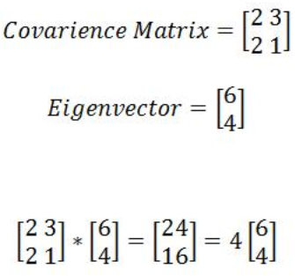
Principal Components
Normalizar!!

Slide 31
Principal Components
Etapa 4: Feature Vectors
Ordenar los autovectores por sus autovalores.
De mayor a menor.
Calcula los componentes en orden, de acuerdo a su importancia.
Permite que la información sea comprimida y los vectores mas débiles sean removidos.
Información perdida puede considererse “insignificante”.

Slide 32
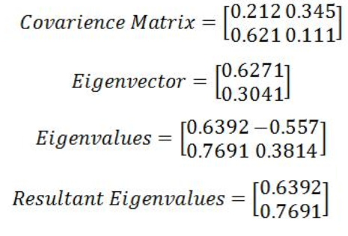
Principal Components

Slide 33
Principal Components
Etapa 5: Trasposición
La última etapa en A.C.P. es tomar la traspuesta del feature vector y multiplicarlo por la traspuesta de cada matriz de datos (la matriz ajustada en la primera etapa).

Slide 34
Reconocimiento y clasificiación
Luego de calculados los vectores por cada imagen, resta comprar el resultado obtenido con los ya elmacenados.
Presentarse a una red neuronal previamente entrenada.
Utilizar fórmulas para encontrar el parecido mas cerano.
Ventajas?
Desventajas?

Slide 35
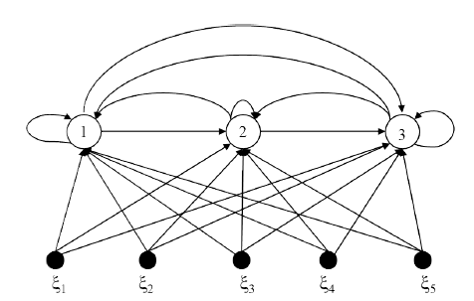
Reconocimiento y clasificiación
Utilizando redes neuronales
Se puede utilizar una red de competitiva para que devuelva el carácter almacenado que mas se le parezca.

Slide 36
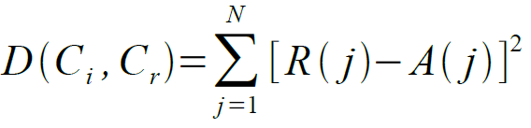
Reconocimiento y clasificiación
Escogido por el autor
Propone la fórmula:
Ci = Caracter predefinido.
A = Feature vector de Ci.
Cr = Caracter a reconocer.
R = Feature vector de Cr.
N = Número total de features.

Slide 37
Reconocimiento y clasificiación
El Carácter almacenado cuya distancia sea la menor de todas las demás con respecto al caracter a reconcer es el escogido.

Slide 38

¿¿Resultados??

Slide 39
Resultados
Datos digitales extraidos de varios documentos en papel de diversos lugares.
Mails
Cheques de bancos
...
Set para Entrenamiento
Patrones de escrituras de aproximadamente 130 escritores diferentes.
920 patrones de digitos distintos.

Slide 40
Resultados
Set de testeo
300 digitos para cada test.
Cada patrón almacenado estaba representado por un feature vector de 10 elementos.

Slide 41
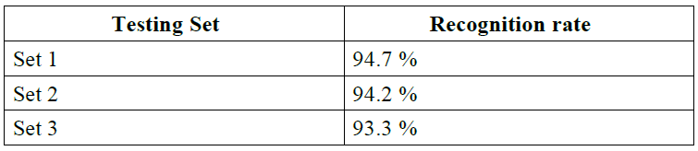
Resultados
Reconocimiento de caracteres manuscritos
Digitos
Letras
94%

Slide 42
Resultados
Capacidad de analisis:
30 caracteres por segundo.
Sin optimizaciones.

Slide 43
Resultados de otros autores
Liu and Sako
Caracteres manuscritos.
Funcion de discriminante cuadrado.
98% éxito.
Kaufman and Bunke
Cadenas ocultas de Markov.
Reconocimiento de digitos.
87% éxito.

Slide 44
Resultados de otros autores
Aissaoui and Haouari
Descriptores de Furier nrmalizados.
Reconocimiento de caracteres.
96% éxito.
Bellili
MLP-SVM.
Reconocimiento de digitos.
98% éxito.

Slide 45
Coclusiones
La selección del total de features para cada caracter puede volverse muy problemático.
Se propone cambiar la metodología estadística por JDA/LDA.

Slide 46

¿Preguntas?

